Slide 1
Introdução à Engenharia Reversa Prof. Diego K. Maeoka

Slide 2
Módulo 3 - Agenda
AULA 4
Métodos de ofuscação;
Packer;
Encriptadores;
Binders;

Slide 3
Requisitos da Aula
Máquina com Sistema Operacional Linux;
Packer UPX instalado na máquina Linux;
Máquina windows com mfilebinder;
https://sourceforge.net/projects/mfilebinder/
Executável reverseme.exe;
https://www.4shared.com/file/XdwikUleda/reverseMe.html?

Slide 4
Métodos de Ofuscação

Slide 5
Métodos de Ofuscação
Packers;
Encriptadores;
Binders;
AntiVM;
AntiSandbox;

Slide 6
Packer
Programas que permitem ao usuário compactar, e em alguns casos criptografar, um executável sem perder suas funcionalidades;
Por compactar o executável original acaba ofuscando seu conteúdo;
Notes:
CPU ID

Slide 7
Packer
Instalação do UPX no Debian:
apt-get install upx
Exemplo de uso:
upx -9 arquivo.exe -o arquivo_upx.exe
Notes:
CPU ID

Slide 8
Packer
Cria novo código
Insere rotina de descompactação
Modifica entrypoint
Notes:
cria um novo conteúdo de código executável, insere no código uma rotina de descompressão, que geralmente fica no final do arquivo, e modifica o entry point do executável para apontar para essa rotina de descompressão. Quando o programa é executado a rotina de descompressão entra em ação e o programa é “unpacked” na memória,
iniciando assim a execução do código original.

Slide 9
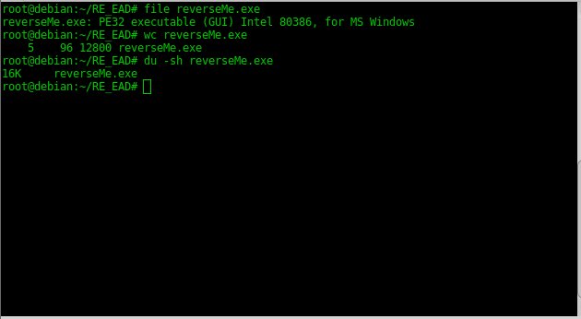
Packer
Notes:
cria um novo conteúdo de código executável, insere no código uma rotina de descompressão, que geralmente fica no final do arquivo, e modifica o entry point do executável para apontar para essa rotina de descompressão. Quando o programa é executado a rotina de descompressão entra em ação e o programa é “unpacked” na memória,
iniciando assim a execução do código original.

Slide 10
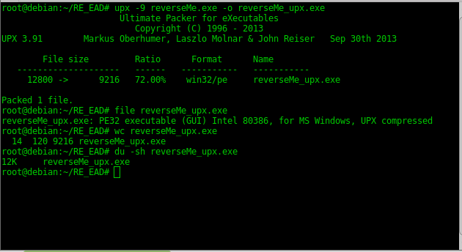
Packer
Notes:
cria um novo conteúdo de código executável, insere no código uma rotina de descompressão, que geralmente fica no final do arquivo, e modifica o entry point do executável para apontar para essa rotina de descompressão. Quando o programa é executado a rotina de descompressão entra em ação e o programa é “unpacked” na memória,
iniciando assim a execução do código original.

Slide 11
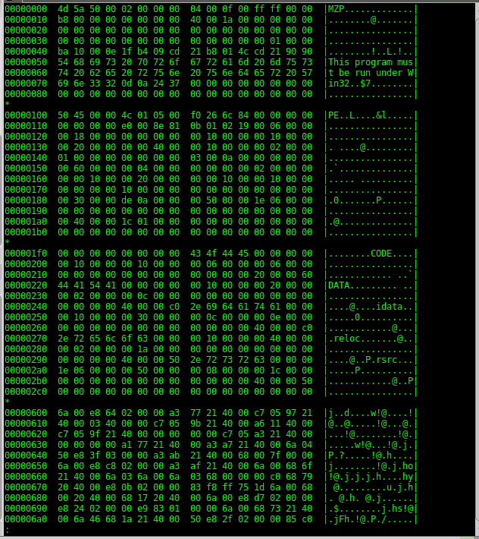
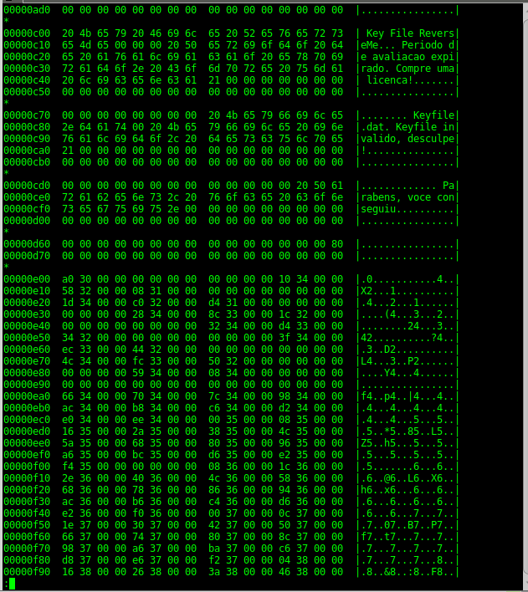
Packer
Notes:
cria um novo conteúdo de código executável, insere no código uma rotina de descompressão, que geralmente fica no final do arquivo, e modifica o entry point do executável para apontar para essa rotina de descompressão. Quando o programa é executado a rotina de descompressão entra em ação e o programa é “unpacked” na memória,
iniciando assim a execução do código original.

Slide 12
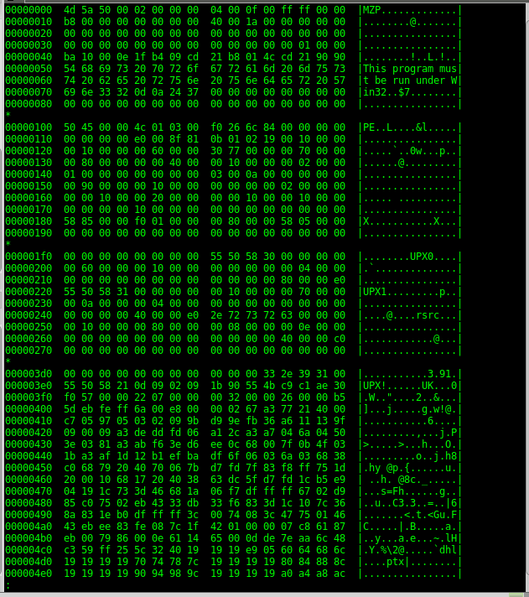
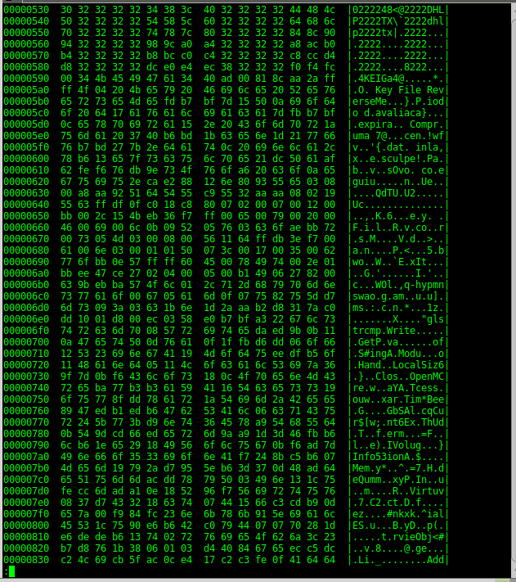
Packer
Notes:
cria um novo conteúdo de código executável, insere no código uma rotina de descompressão, que geralmente fica no final do arquivo, e modifica o entry point do executável para apontar para essa rotina de descompressão. Quando o programa é executado a rotina de descompressão entra em ação e o programa é “unpacked” na memória,
iniciando assim a execução do código original.

Slide 13
Encriptadores
Programas de criptografia de arquivos executáveis;
Têm os mesmos propósitos dos packers, ocultar o conteúdo de um arquivo executável;
Tendem a se manterem indetectáveis pelos antivírus e IDS e resistirem a esforços de engenharia reversa;
Diferente dos packers, utilizam um algoritmo de criptografia no executáve, e inserindo uma rotina de descriptografia, responsável por trazer de volta o conteúdo original do arquivo na memória em cada execução.
Notes:
CPU ID

Slide 14
Binders
Também chamados de joiner ou wrapper;
Recebe como entrada um arquivo executável e outro arquivo qualquer, formando um só arquivo executável;
Notes:
CPU ID

Slide 15
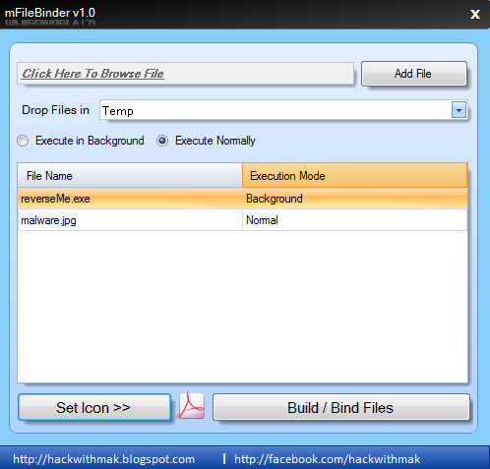
Binders
mFileBinder:
https://sourceforge.net/projects/mfilebinder
Notes:
CPU ID

Slide 16
Obrigado!
Onde você pode me encontrar:
diegomaeoka@linuxmail.org
facebook.com/diego.k.maeoka

Slide 17
Referências
How To Hide BTC Stealer Using mfile binder.
https://www.youtube.com/watch?v=mdRB5N5iFAw
AntiVM and AntiSandBox Explained
https://www.cyberbit.com/blog/endpoint-security/anti-vm-and-anti-sandbox-explained/

